Slide 1
ПЛАЦЕНТАРНЫЕ ФАКТОРЫ У БЕРЕМЕННЫХ С СИНДРОМОМ ЗАДЕРЖКИ РОСТА ПЛОДА
д.мед.н. Чайка В.К., д.мед.н. Говоруха И.Т., д.мед.н. Железная А.А., Золото Е.В.,
к.б.н. Зоркова Е.В., Шаров К.В.,
ГОО ВПО «ДОНЕЦКИЙ НАЦИОНАЛЬНЫЙ МЕДИЦИНСКИЙ УНИВЕРСИТЕТ ИМЕНИ М.ГОРЬКОГО»

Slide 2
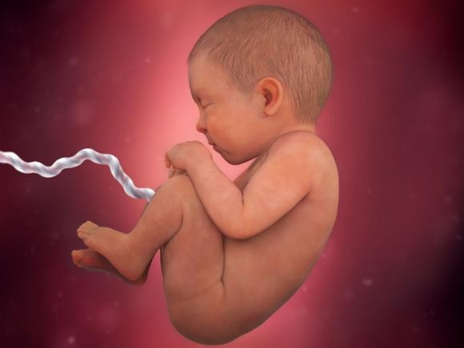
АКТУАЛЬНОСТЬ ТЕМЫ
До настоящего времени поиск новых методов ранней диагностики синдрома задержки роста плода (СЗРП) продолжает оставаться одним из приоритетных направлений современного акушерства (Железова, М.Е., 2019; Шалина Р.И., 2016;).

Slide 3

АКТУАЛЬНОСТЬ ТЕМЫ
С появлением учения о факторах роста (ФР), которые предопределяют развитие плаценты, наметилось новое направление в изучении плацентарной недостаточности (Мирющенко М.М., 2017; Макаров О.В. И др., 2014).

Slide 4
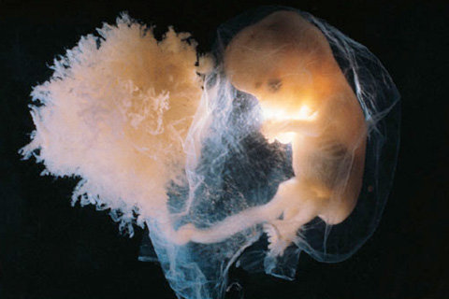
АКТУАЛЬНОСТЬ ТЕМЫ
Факторы роста (ФР) — это клеточные полипептиды, которые способны стимулировать или тормозить рост тканей, в том числе кровеносных сосудов и железистой ткани. Они являются основными переносчиками митогенного сигнала клеток (Тарабрина Т.В., 2010)

Slide 5
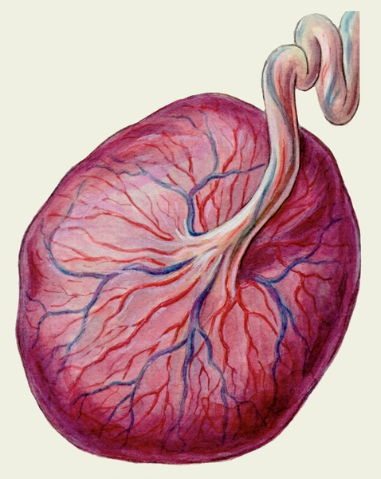
АКТУАЛЬНОСТЬ ТЕМЫ
Изменение в продукции и функционировании ФР, оказывающих влияние на рост и развитие плаценты, приводит к морфологическим и функциональным изменениям в плаценте с нарушением трофической, эндокринной, метаболической и антитоксической функций плаценты и проявляющимся нарушением состояния, роста и развития плода (Мирющенко М.М., 2017).

Slide 6
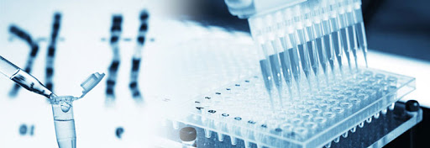
ЦЕЛЬ ИССЛЕДОВАНИЯ
Изучить содержание ангиогенных и антиангиогенных факторов роста для прогнозирования СЗРП на ранних сроках гестации.

Slide 7
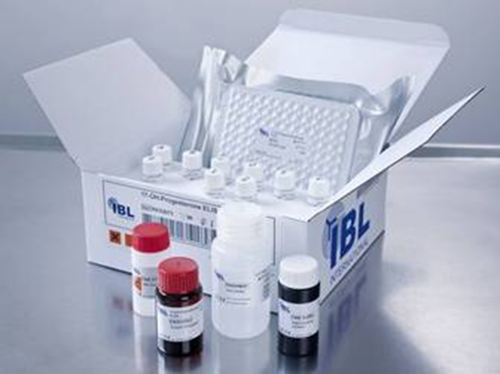
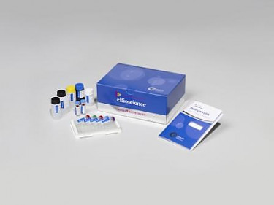
В клинической практике для диагностики плаценто-ассоциированных нарушений гестации все активнее используют данные о содержании проангиогенных (PIGF) и антиангиогенных (sFlt-1) факторов роста (Дорофейков В.В., Керкешко Г.О., 2013).

Slide 8

Плацентарный фактор роста (PIGF) — это проангиогенный фактор, принадлежащий к семейству белков фактора роста эндотелия сосудов (VEGF). Главным источником PIGF во время беременности является плацентарный трофобласт (Иванец Т.Ю., 2018)

Slide 9

Растворимый рецептор тирозинкиназы-1 (sFlt-1) связывает свободно циркулирующий PIGF и другие белки семейства VEGF, таким образом снижая уровень проангиогенных факторов в крови (Игнатко И.В., 2017; Дорофейков В.В., 2013).

Slide 10
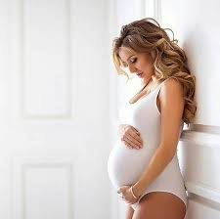
Для диагностики, прогнозирования глубины сосудистых нарушений и выраженности сосудистого дисбаланса при беременности рассчитывают соотношение sFlt-1/PIGF. Этот показатель чаще всего используют при преэклампсии, а также при развитии синдромом задержки роста плода на фоне преэклампсии (Макаров О.В., 2014).

Slide 11
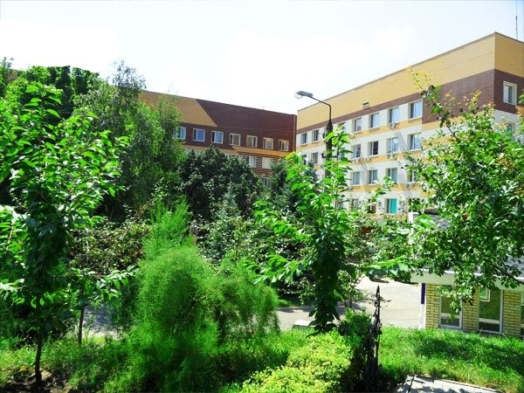
Материалы и методы
Исследование проведено за период с 2016 по 2019 гг. на базе Донецкого республиканского центра охраны материнства и детства. Под наблюдением находилось 82 пациентки, среди которых у 52 женщин родились дети с СЗРП – основная группа (ОГ).
Контрольную группу (КГ) составили 30 беременные, у которых родились дети без СЗРП.

Slide 12

Материалы и методы
Средний возраст у пациенток ОГ составил (27,4 ± 5,2) лет, КГ ̶ (28,5 ± 3,1) лет (р˃0,05).
С первой беременностью в ОГ было 28,9% (15) женщин, в КГ 33,3% (10).
Вторая беременность наступила у 23,1% (12) пациенток ОГ и 26,7% (8) – КГ.
Третья (и более) беременность в ОГ регистрировалась у 48,0% (25) женщин, а в КГ – у 40,0% (12).

Slide 13
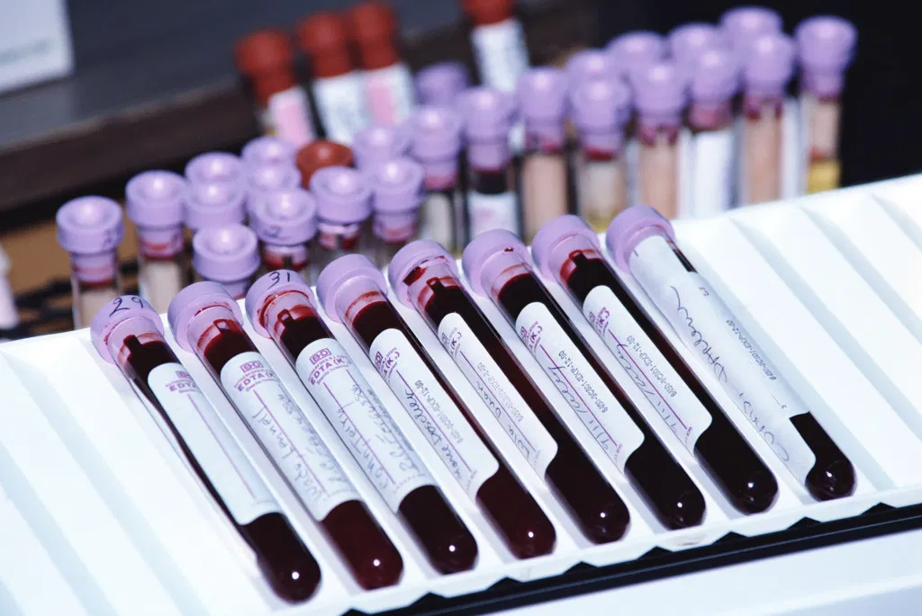
Материалы и методы
Ранее нами установлено, что у беременных с СЗРП в сроке гестации 11-13 недель уровень β-хорионического гонадотропина человека (β-ХГЧ) достоверно (р˂0,05) выше, а содержание ассоциированного с беременностью протеина А плазмы (РАРР-А) достоверно (р˂0,05) ниже, чем у беременных без СЗРП (Говоруха И.Т. и др. 2020).

Slide 14

Материалы и методы
Поэтому в исследование были включены 52 беременные с такими же изменениями биохимических маркеров пренатального скрининга в сроке 11-13 недель. В дальнейшем у них в сроке 14-17 недель с помощью иммуноферментного анализа определяли уровень PIGF, концентрацию sFlt-1 и рассчитывали соотношение sFlt-1/PIGF.

Slide 15

Материалы и методы
Статистическую обработку данных производили с использованием пакета Statistica 7 (StatSoft Inc, США) на персональном компьютере Intel (R) Core i3 на базе операционной системы Windows 10. Сравнение средних осуществляли с помощью двустороннего t-критерия Стьюдента для независимых переменных. Различия считали достоверными при уровне значимости p<0,05.

Slide 16
Результаты и обсуждение
При определении содержания ангиогенных и антиангиогенных факторов в сроке 14-17 недель нами выявлены статистически значимые различия (p<0,05) между группами в содержании PIGF и sFlt-1 в сыворотке крови.
Среднее содержание PIGF в основной группе (50,3±14,4 pg/ml) было в 2 раза меньше, чем контрольной (130,3±18,2 pg/ml).

Slide 17
Результаты и обсуждение
В тоже время концентрация sFlt-1 у беременных с СЗРП (7652,1±324,2 pg/ml) в 2,5 раза превышала средние значения пациенток контрольной группы (3182,1±424,6 pg/ml).

Slide 18
Результаты и обсуждение
Соотношения концентраций sFlt-1/PIGF у беременных с СЗРП (153,4±0,4) в 7 раз превышал средний показатель в контрольной группе (21,4±0,3), что свидетельствует о начале сосудистого дисбаланса и формировании плацентарной дисфункции.

Slide 19
Выводы
У беременных с СЗРП, еще до развития синдрома в 14–17 недель беременности отмечается существенное повышение соотношения концентраций sFlt-1/PIGF, что свидетельствует о начале сосудистого дисбаланса и формировании плацентарной дисфункции.
Полученные результаты целесообразно использовать для прогнозирования СЗРП на ранних сроках гестации и разработки профилактических мероприятий.

